Slide 1



TRƯỜNG MẦM NON Hoa Hồng
CHỦ ĐỀ:Gia Đình
HOẠT ĐỘNG:KỸ NĂNG SỐNG
ĐỀ TÀI : NHẬN BIẾT VÀ PHÒNG TRÁNH CÁC VẬT DỤNG GÂY NGUY HIỂM

Slide 2

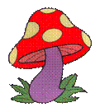
VẬN ĐỘNG: “KIDOMI”

Slide 3
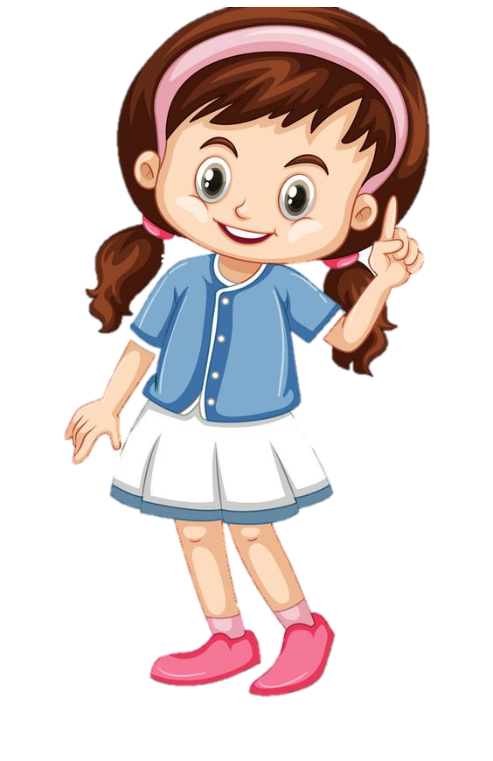
Những vật dụng có thể gây nguy hiểm

Slide 4
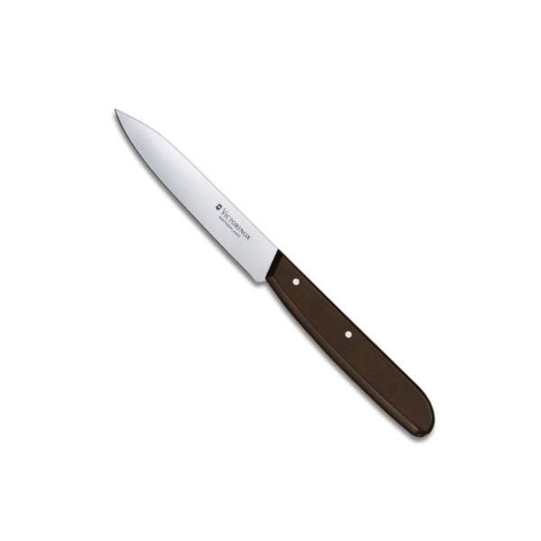
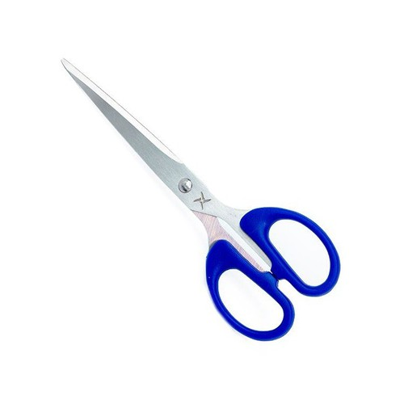
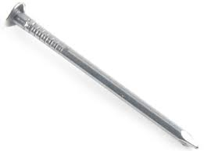

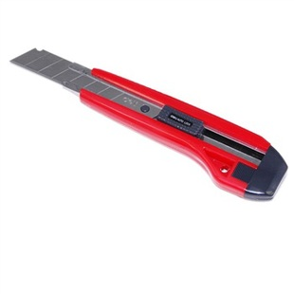
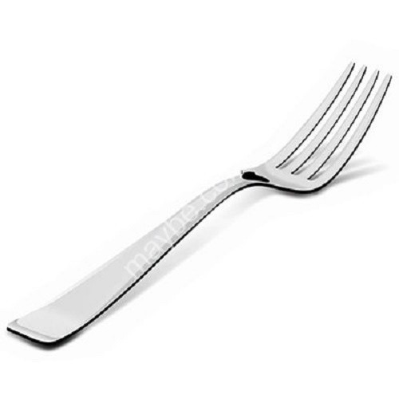

Slide 5
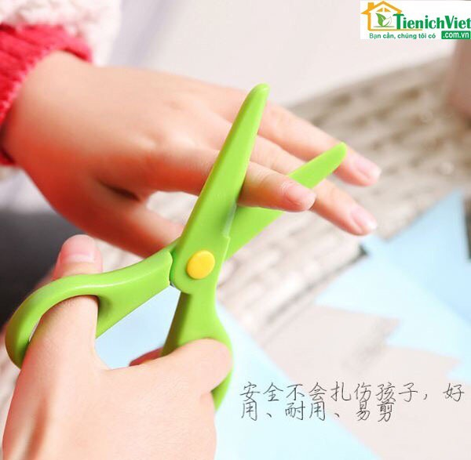

Slide 6
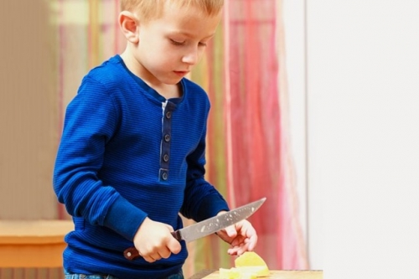

Slide 7

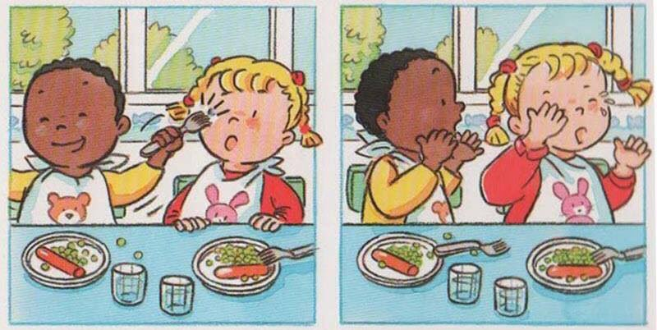
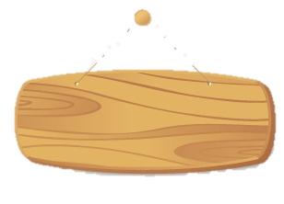


Xem
đáp án nào!

Slide 8

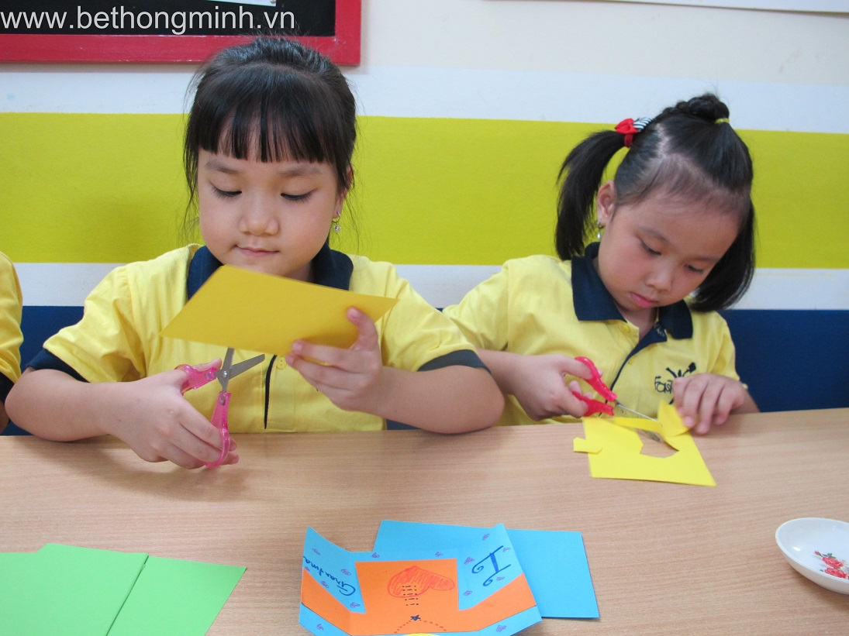


ĐÁP ÁN

Slide 9

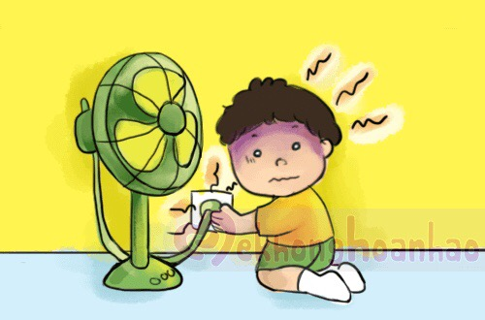

ĐÁP ÁN

Slide 10

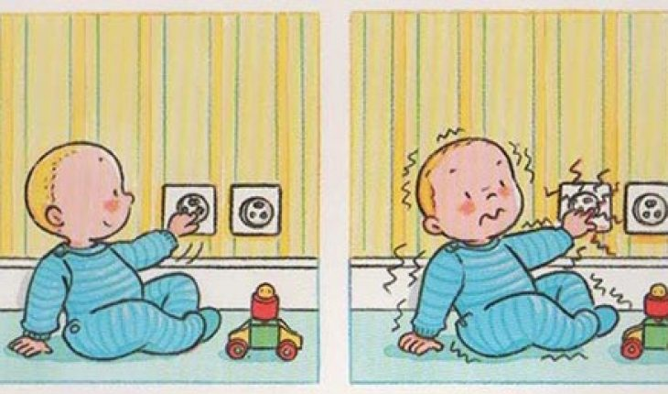
Đáp án

Slide 11
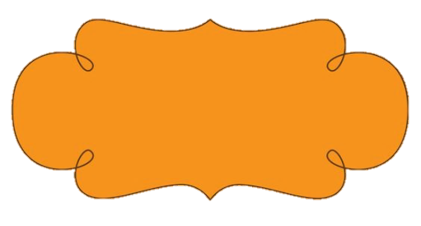
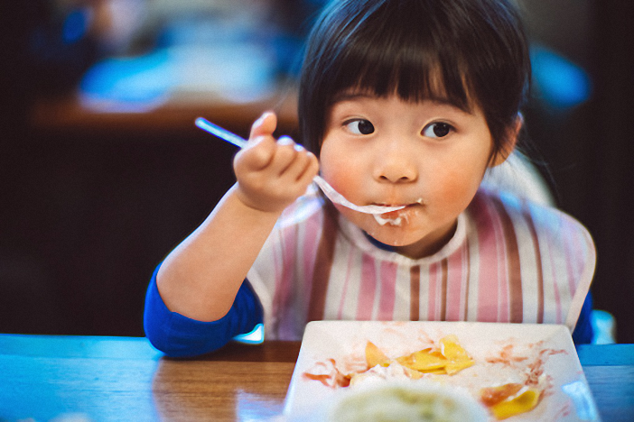

ĐÁP ÁN

